Slide 1
分数乘法
整理和复习

Slide 2
1. 通过对分数乘法知识的复习，帮助学生进一步理解分数乘法的
意义，熟练地掌握分数乘法的计算方法，并应用乘法运算律进
行简便计算，能灵活地解决一步计算和两步计算的实际问题；
2. 经历回顾、整理、练习、订正的过程，培养自我整理能力和综
合应用能力；
3. 在整理和复习的过程中，使学生养成良好的计算习惯，体会收
获的喜悦，感悟知识的价值。

Slide 3

同学们，这一单元我们学习了分数乘法有关的内容。
这节课，我们就一起来对所学的知识进行整理和复习。
以小组为单位合作整理本单元所学的知识，并以简单明了的方式记录下来。

Slide 4
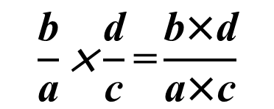
几个相同分数的和（与整数乘法意义相同）
一个数的几分之几（“一个数的几倍”的扩展）
运算
$$\frac{\text{b}}{\text{a}}\text{×}\frac{\text{d}}{\text{c}}\text{=}\frac{\text{b}\text{×}\text{d}}{\text{a}\text{×}\text{c}}$$
计算方法：
（a、c ≠ 0）
分数乘法
混合运算顺序和运算律（与整数乘法相同）
连续求一个数的几分之几是多少
数量关系
求比一个数多（少）几分之几的数是多少

Slide 5
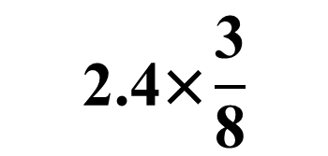
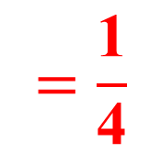
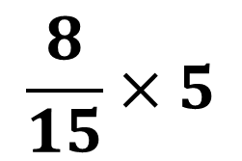
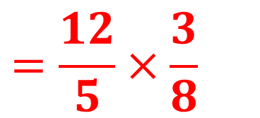
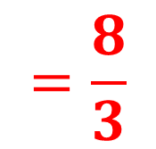
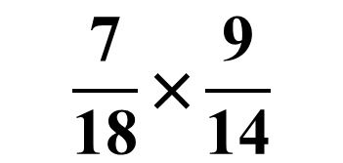
【选自教材第30页 练习六 第1题】
1. 计算下面各题，再说一说分数乘法是怎样计算的。
1
1
1
$$\frac{\text{8}}{\text{15}}\text{×}\text{5}$$
$$\text{2.4}\text{×}\frac{\text{3}}{\text{8}}$$
$$\frac{\text{7}}{\text{1}\text{8}}\text{×}\frac{\text{9}}{\text{14}}$$
3
2
2
3
$$=\frac{\text{8}}{\text{3}}$$
$$=\frac{\text{12}}{\text{5}}\text{×}\frac{\text{3}}{\text{8}}$$
$$=\frac{\text{1}}{\text{4}}$$
2
= 0.9

Slide 6
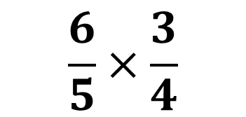
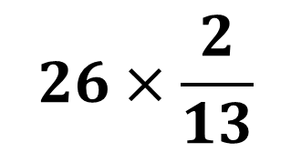
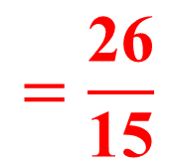
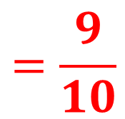
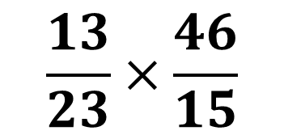
3
2
2
$$\text{26}\text{×}\frac{\text{2}}{\text{1}\text{3}}$$
$$\frac{\text{6}}{\text{5}}\text{×}\frac{\text{3}}{\text{4}}$$
$$\frac{\text{13}}{\text{23}}\text{×}\frac{\text{46}}{\text{15}}$$
1
2
1
= 2
$$=\frac{\text{9}}{\text{10}}$$
$$=\frac{\text{26}}{\text{15}}$$
① 分数乘整数、分数乘小数都可以转化成分数乘分数计算。
② 用分子相乘的积作分子，分母相乘的积作分母。
③ 能约分的可以先约分，再计算。

Slide 7

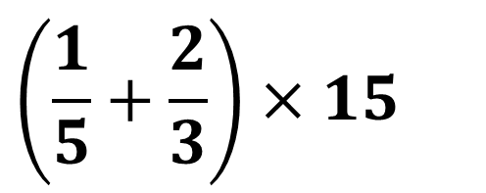
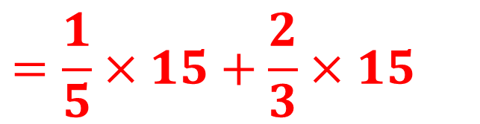
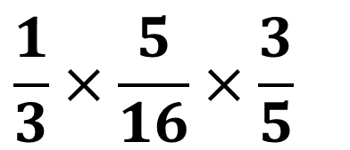
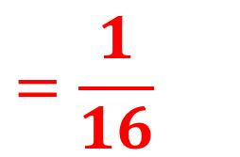
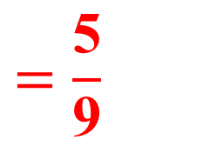
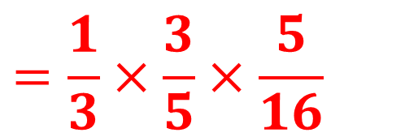
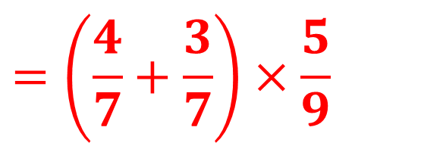
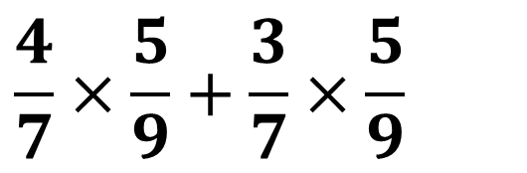

【选自教材第31页 练习六 第2题】
2. 用运算律进行简便计算，并说一说运用了什么运算律。
$$\frac{\text{1}}{\text{3}}\text{×}\frac{\text{5}}{\text{16}}\text{×}\frac{\text{3}}{\text{5}}$$
$$\left(\frac{\text{1}}{\text{5}}\text{+}\frac{\text{2}}{\text{3}}\right)\text{×}\text{15}$$
$$\frac{\text{4}}{\text{7}}\text{×}\frac{\text{5}}{\text{9}}\text{+}\frac{\text{3}}{\text{7}}\text{×}\frac{\text{5}}{\text{9}}$$
1
1
3
5
$$=\left(\frac{\text{4}}{\text{7}}\text{+}\frac{\text{3}}{\text{7}}\right)\text{×}\frac{\text{5}}{\text{9}}$$
$$=\frac{\text{1}}{\text{3}}\text{×}\frac{\text{3}}{\text{5}}\text{×}\frac{\text{5}}{\text{16}}$$
$$=\frac{\text{1}}{\text{5}}\text{×}\text{15+}\frac{\text{2}}{\text{3}}\text{×}\text{15}$$
1
1
1
1
$$=\frac{\text{5}}{\text{9}}$$
$$=\frac{\text{1}}{\text{16}}$$
$$=\text{3+10}$$
$$=\text{13}$$
乘法交换律
乘法分配律
逆用乘法分配律

Slide 8
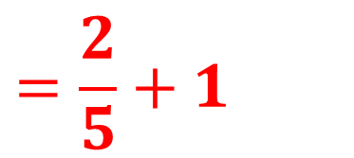
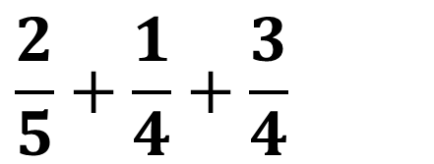
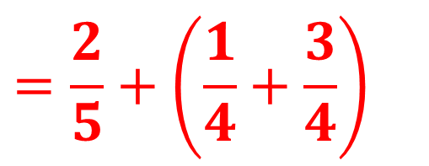
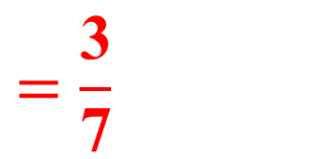
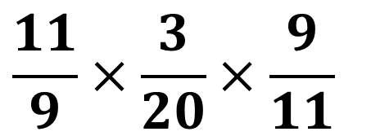
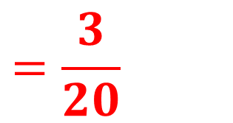
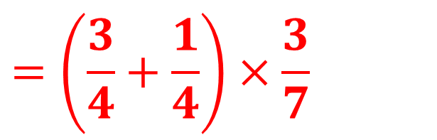
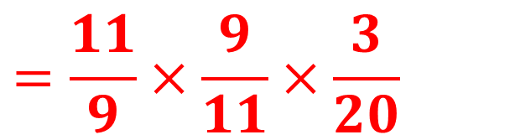
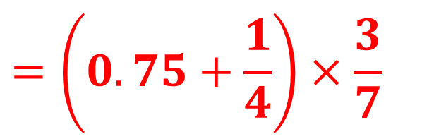
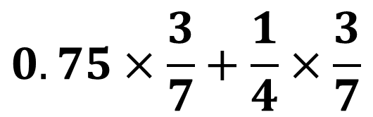
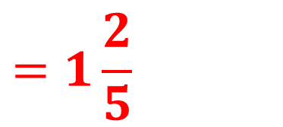
$$\frac{\text{11}}{\text{9}}\text{×}\frac{\text{3}}{\text{20}}\text{×}\frac{\text{9}}{\text{11}}$$
$$\frac{\text{2}}{\text{5}}\text{+}\frac{\text{1}}{\text{4}}\text{+}\frac{\text{3}}{\text{4}}$$
$$\text{0.75}\text{×}\frac{\text{3}}{\text{7}}\text{+}\frac{\text{1}}{\text{4}}\text{×}\frac{\text{3}}{\text{7}}$$
1
1
$$=\frac{\text{2}}{\text{5}}\text{+}\left(\frac{\text{1}}{\text{4}}\text{+}\frac{\text{3}}{\text{4}}\right)$$
$$=\left(\text{0.75}\text{+}\frac{\text{1}}{\text{4}}\right)\text{×}\frac{\text{3}}{\text{7}}$$
$$=\frac{\text{11}}{\text{9}}\text{×}\frac{\text{9}}{\text{11}}\text{×}\frac{\text{3}}{\text{20}}$$
1
1
$$=\frac{\text{2}}{\text{5}}\text{+}\text{1}$$
$$=\left(\frac{\text{3}}{\text{4}}\text{+}\frac{\text{1}}{\text{4}}\right)\text{×}\frac{\text{3}}{\text{7}}$$
$$=\frac{\text{3}}{\text{20}}$$
$$=\text{1}\frac{\text{2}}{\text{5}}$$
$$=\frac{\text{3}}{\text{7}}$$
乘法交换律
加法结合律
逆用乘法分配律

Slide 9
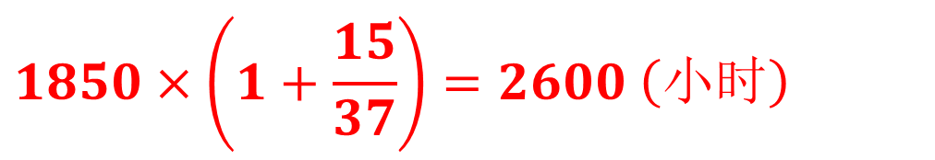
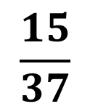
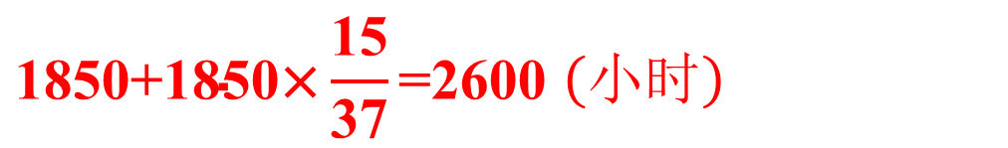
【选自教材第31页 练习六 第3题】
3. 深圳年平均日照时间约为 1850 小时，北京年平均日照时间
比深圳多 。北京年平均日照时间大约为多少小时？
$$\frac{\text{15}}{\text{37}}$$
单位“1”
方法一：先求北京年平均日照时长比深圳多的部分，再求北京年平均日照时长。
$$\text{1850}\text{×}\left(\text{1+}\frac{\text{15}}{\text{37}}\right)\text{=2600} \left(小时\right)$$
方法二：先求北京年平均日照时长是深圳的几分之几，再求北京年平均日照时长。
$$\text{1}\text{850}\text{+1850}\text{×}\frac{\text{15}}{\text{37}}\text{=2600 }\left(小时\right)$$

Slide 10
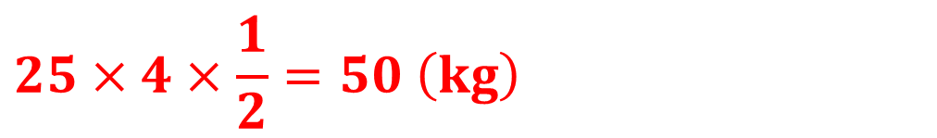

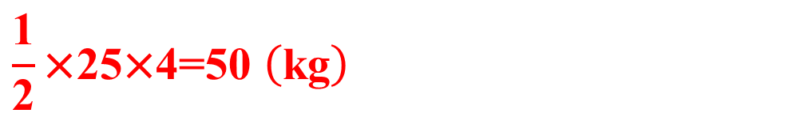
【选自教材第31页 练习六 第4题】
$$\frac{\text{1}}{\text{2}}$$
4. 糖果厂工人包装一批糖果。装了 4 箱，每箱 25 袋，每袋 kg。
这批糖果一共有多少千克？
方法一：先求一共有多少袋，再求一共有多少千克。
$$\text{25}\text{×}\text{4}\text{×}\frac{\text{1}}{\text{2}}\text{=50 }\left(\text{kg}\right)$$
方法二：先求一箱有多少千克，再求 4 箱一共有多少千克。
$$\frac{\text{1}}{\text{2}}\text{×}\text{25}\text{×}\text{4=50 }\left(\text{kg}\right)$$

Slide 11
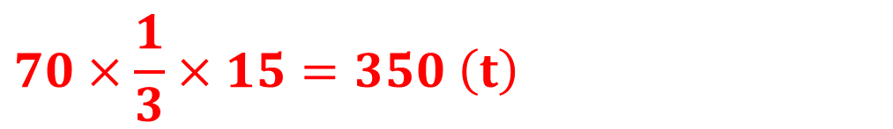

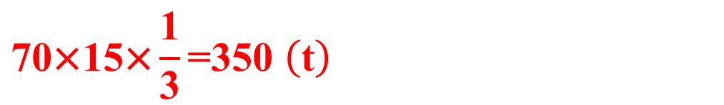
【选自教材第31页 练习六 第5题】
5. 一个垃圾处理场平均每天收到 70 t 生活垃圾，其中可回收利用
的垃圾占 。这个垃圾处理场 15 天收到的垃圾中有多少吨是
可回收利用的？
$$\frac{\text{1}}{\text{3}}$$
方法一：先求每天回收的垃圾中有多少吨可回收利用的垃圾，
再求 15 天一共能回收多少吨可回收利用的垃圾；
$$\text{70}\text{×}\frac{\text{1}}{\text{3}}\text{×}\text{15=350 }\left(\text{t}\right)$$
方法二：先求 15 天一共能回收多少吨垃圾，再求其中有多少吨
可回收利用的垃圾。
$$\text{70}\text{×}\text{15}\text{×}\frac{\text{1}}{\text{3}}\text{=350 }\left(\text{t}\right)$$

Slide 12
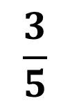
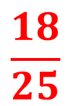
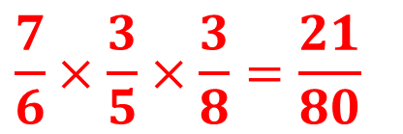
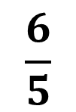
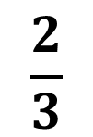
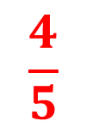
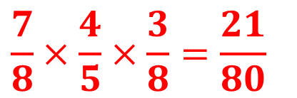
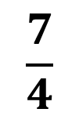
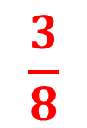
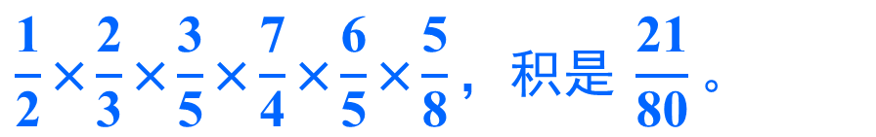
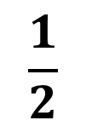
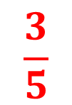







【选自教材第31页 练习六 第6题】
6. 照样子完成下面表格，并在 9 个乘积中选择 3 个既不同行
又不同列的数连乘。你发现了什么？想一想：这是为什么？
×
$$\frac{\text{7}}{\text{8}}\text{×}\frac{\text{4}}{\text{5}}\text{×}\frac{\text{3}}{\text{8}}\text{=}\frac{\text{21}}{\text{8}\text{0}}$$
$$\frac{\text{7}}{\text{6}}\text{×}\frac{\text{3}}{\text{5}}\text{×}\frac{\text{3}}{\text{8}}\text{=}\frac{\text{21}}{\text{8}\text{0}}$$
$$\frac{\text{1}}{\text{2}}$$
$$\frac{\text{2}}{\text{3}}$$
$$\frac{\text{3}}{\text{5}}$$
$$\frac{\text{7}}{\text{4}}$$
$$\frac{\text{7}}{\text{8}}$$
$$\frac{\text{7}}{\text{6}}$$
$$\frac{\text{21}}{\text{20}}$$
发现: 连乘的积都等于 $\frac{\text{21}}{\text{80}}$。
$$\frac{\text{6}}{\text{5}}$$
因为任意3个既不同行又不同列
的数连乘，都可以转化成
$$\frac{\text{3}}{\text{5}}$$
$$\frac{\text{4}}{\text{5}}$$
$$\frac{\text{18}}{\text{25}}$$
$$\frac{\text{5}}{\text{8}}$$
$$\frac{\text{5}}{\text{16}}$$
$$\frac{\text{5}}{\text{12}}$$
$$\frac{\text{3}}{\text{8}}$$
$$\frac{\text{1}}{\text{2}}\text{×}\frac{\text{2}}{\text{3}}\text{×}\frac{\text{3}}{\text{5}}\text{×}\frac{\text{7}}{\text{4}}\text{×}\frac{\text{6}}{\text{5}}\text{×}\frac{\text{5}}{\text{8}}，积是 \frac{\text{21}}{\text{8}\text{0}}。$$

Slide 13
通过这节课的学习，你们有什么收获？

